Slide 1

第1.3章 机械零件的强度
强度 —— 零件抵抗断裂、点蚀、塑性变形的能力
强度条件： 工作应力≤许用应力
σ≤ [σ]
静应力强度
机械零件的强度
变应力强度
China University of Mining & Technology-Beijing

Slide 2
第1.3章 机械零件的强度
1.3-1 载荷与应力
1.3-2 疲劳强度的基本理论
1.3-3 影响零件疲劳强度的主要因素
1.3-4 零件的疲劳强度计算
1.3-5 机械零件的接触强度
China University of Mining & Technology-Beijing

Slide 3
1.3-1 载荷与应力
一、载荷及应力的分类
1、载荷的分类
载荷 — 作用于零件上的力或力矩
静载荷
变载荷
——不随时间改变或变化缓慢
——随时间作周期性或非周期性变化
名义载荷
计算载荷
——理想工作条件下的载荷
——考虑附加载荷后的载荷值
？
计算载荷
=
名义载荷
K ×
载荷系数
≥1
即：F_{ca} = KF
或 T_{ca} = KT、P_{ca} = KP、σ_{ca} = Kσ

Slide 4
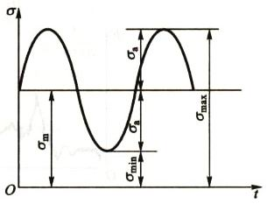
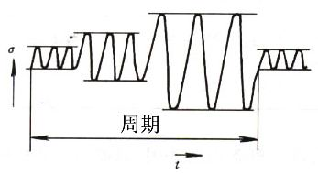
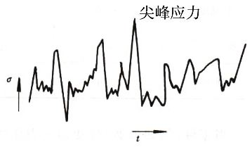
2、应力的分类
载荷引起的表面应力或体积应力
静应力
变应力
——不随时间改变或变化缓慢
——随时间作周期性或非周期性变化
稳定循环变应力——周期性变应力
变应力
非稳定循环变应力——参数有变化
随机变应力——非周期性变应力
对称循环变应力
稳定循环变应力
脉动循环变应力
非对称循环变应力

Slide 5
3、变应力的五个特性参数
σ
● 最大应力σ_{max}
σ_{a}
● 最小应力σ_{min}
σ_{max}
σ_{min}
σ_{m}
● 应力幅σ_{a}
（取绝对值）
t
O
● 平均应力σ_{m}
已知任意两个参数，可确定其余参数
● 应力比 r
循环特性
定义规则：
σ_{max} 其值的绝对值不小于σ_{min} 的绝对值；
σ_{max}、σ_{min} 在横轴同侧时，r 取“＋”号; 否则，r 取“－”号
用σ_{r} 表示应力比为 r 的变应力

Slide 6
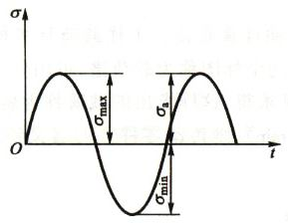
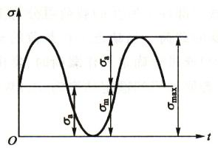
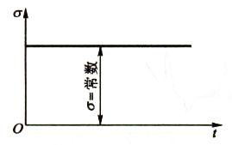
● 对称循环变应力
● 脉动循环变应力
● 非对称循环变应力
● 静应力
一般情况

Slide 7
问 题：
静载荷
F
F
变应力是否一定由变载荷引起？
n
●
n
● a
● a
变载荷 → 变应力
●
静载荷 → 静应力 ？
或 变应力
σ
●
周期性变化的弯曲应力
σ_{lim}
σ_{max}
为什么要将应力分成许多类？
t
O
应力类型不同，对零件强度的影响程度不同。
σ_{min}
特别是对称循环变应力，对零件的破坏性最大。
应力类型对强度的影响，如何在强度计算中体现？
通过极限应力σ_{lim} ，应力类型不同，σ_{lim}不同。
不失效的前提下，零件所能承受的最大应力

Slide 8
例题1：一零件受稳定循环变应力作用，最大应力σ_{max}＝460MPa，平均应力σ_{m}＝380MPa，试求最小应力σ_{min} 、应力比 r 及应力幅σ_{a} 。
解：
由公式
得
最小应力
应力比
应力幅
属于哪一种类型？
非对称循环变应力

Slide 9
例2 已知：σ_{max}=200N/mm²，r =－0.5，求：σ_{min}、σ_{a}、σ_{m}。
解：
σ
200
σ_{a}
σ_{max}
50
σ_{m}
0
t
σ_{min}
-100

Slide 10

单选题
1分
1、下列四种叙述中 是正确的。
A
变应力只能由变载荷产生；
B
静载荷不能产生变应力；
C
变应力是由静载荷产生；
D
变应力是由变载荷产生，也可能由静载荷产生。
提交

Slide 11
单选题
1分
2、发动机连杆横截面上的应力变化规律如图所示，则该变应力的应力比r为 。
A
0.24
B
-0.24
C
-4.17
D
4.17
σ
31.2N/mm²
0
t
-130N/mm²
提交
Notes:
σ_{a} = 80.6Mpa，σ_{m} = -49.4Mpa；

Slide 12
二、静应力作用下的强度问题(静强度)
主要失效形式：塑性变形 或 脆性断裂
1、以许用应力为约束的强度条件
应力
应力
正应力作用时：σ_{ca} ≤ [σ]
剪应力作用时：τ_{ca} ≤ [τ]
σ_{b}
σ_{s}
计算应力：σ_{ca}、τ_{ca}
应变
应变
许用应力：
塑性材料
脆性材料
σ_{lim} 、τ_{lim} — 极限应力； [S] — 安全系数
塑性材料：
σ_{lim} = σ_{s} ；τ_{lim} = τ_{s}
σ_{s}、τ_{s} — 材料屈服极限
脆性材料：
σ_{lim} = σ_{b} ；τ_{lim} = τ_{b}
σ_{b}、τ_{b}— 材料强度极限

Slide 13
2、以安全系数为约束的强度条件
正应力作用时：
剪应力作用时：
计算安全系数：S_{σ}、S_{τ}
许用安全系数：[S]，通常 [S] ≥ 1
重要情况下或受力分析等精确性较差时 [S] 取大些；
否则，[S] 取小些。
静应力作用时的强度问题常称为静强度。

Slide 14
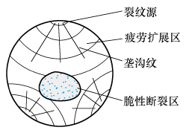


材料疲劳的两种类别
1.3-2 疲劳强度的基本理论
疲劳断裂
与变应力大小及应力循环次数有关
零件在疲劳失效时所承受的应力值远低于材料的抗拉强度，甚至远低于材料的屈服强度。失效过程从直观感受上具有突然性。
疲劳断裂的过程一般要经历裂纹萌生、裂纹扩展和突然断裂三个阶段。
疲劳断裂的断口由光滑的疲劳扩展区和粗糙的脆性断裂区组成。
由于零件在变应力下反复变形，疲劳发展区呈光滑状态，以裂纹源为中心出现波纹状的同心疲劳纹。自裂纹源向外呈放射性的条纹称为垄沟纹。粗糙的脆性断裂区是突然产生的，形貌更接近于静应力引起的断口形貌。

Slide 15

§2-2 疲劳曲线和极限应力图
一、材料的σ-N 疲劳曲线
1、材料的疲劳极限 ：在应力比为r 的循环变应力作用下，应力循环 N 次后，材料不发生疲劳破坏时所能承受的最大应力 。
2、疲劳寿命N： 材料疲劳失效前所经历的应力循环次数。
r 不同或 N 不同时，疲劳极限 则不同。
在疲劳强度计算中，取 ＝ 。

Slide 16
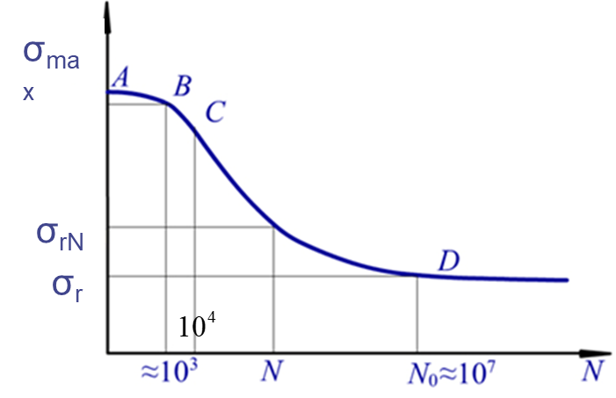
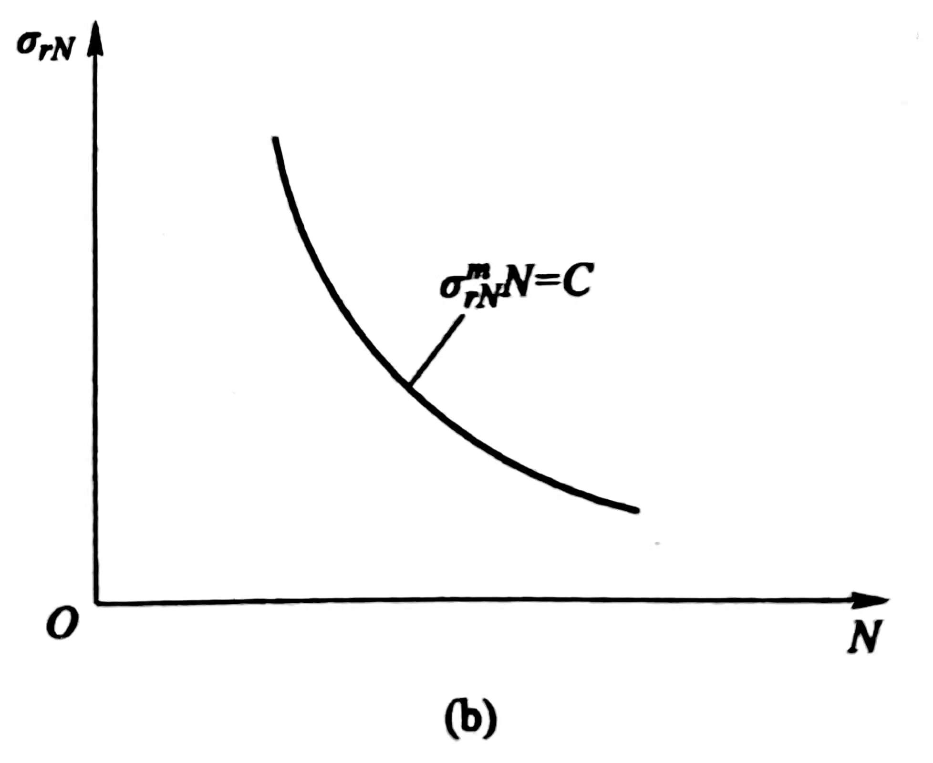
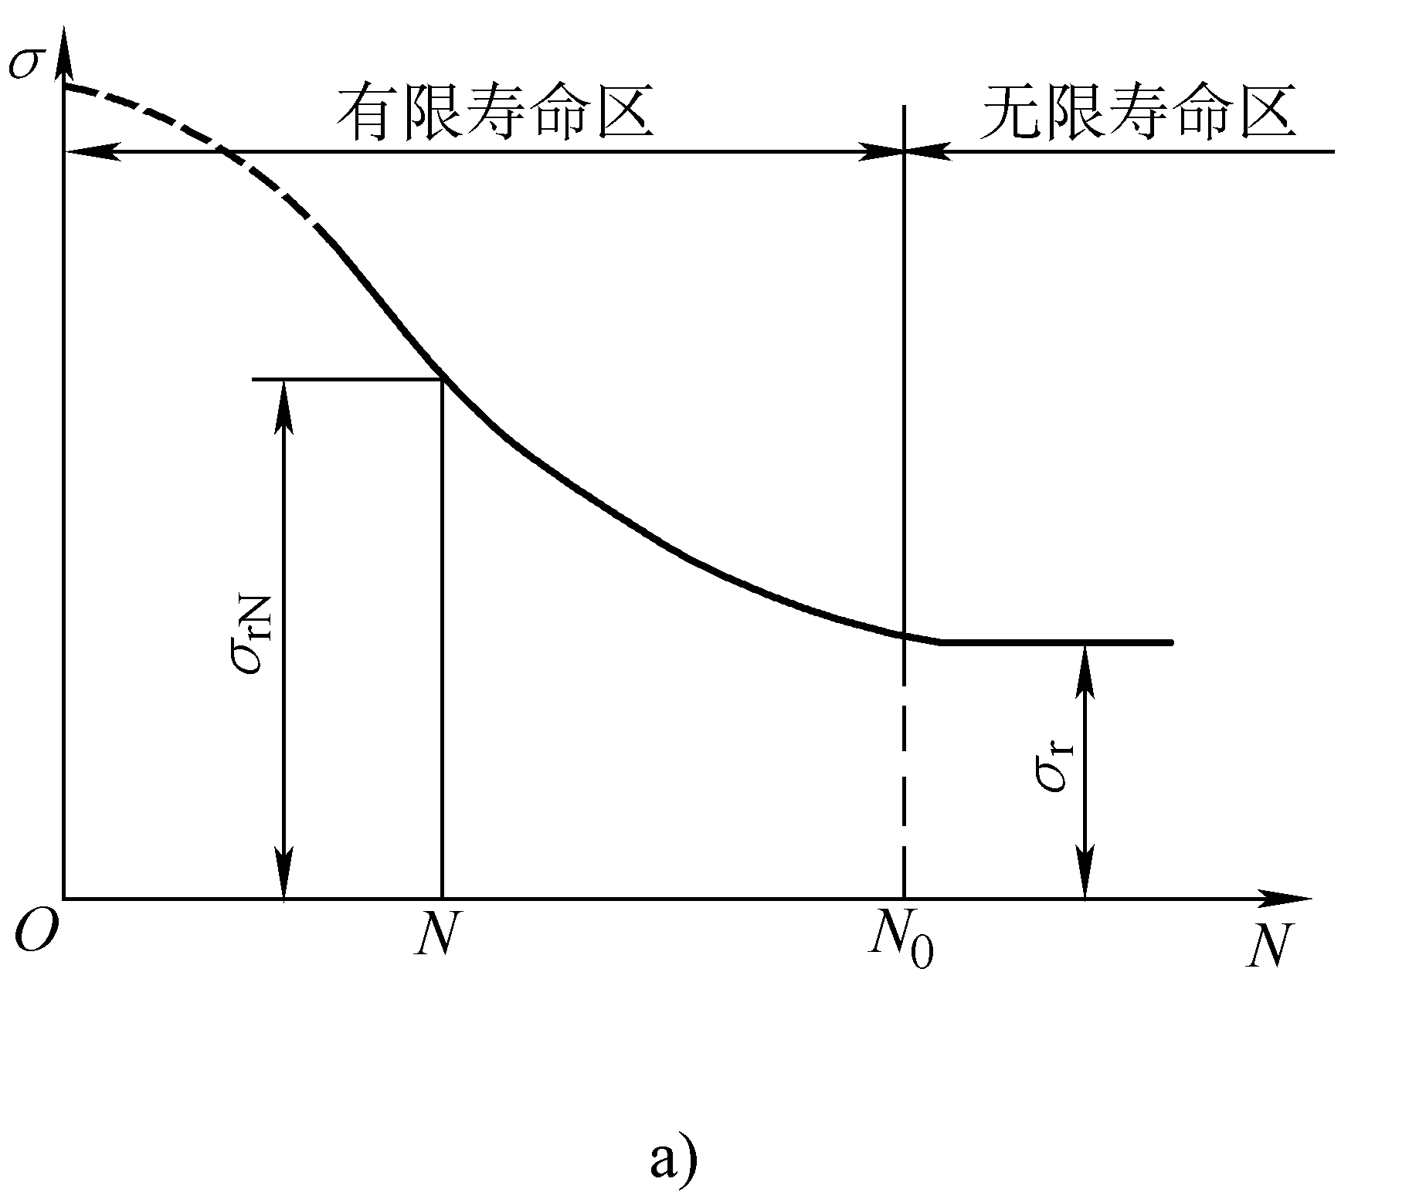
§2-2 疲劳曲线和极限应力图
3、材料的 疲劳曲线：
是在应力比 r 一定时，表示疲劳极限 与循环次数 N 之间关系的曲线。
有色金或某些高硬度合金钢
疲劳曲线通过实验测得；
在材料的标准试件上加载一定应力比的等幅变应力；
一般加r=-1或r=0 。

Slide 17
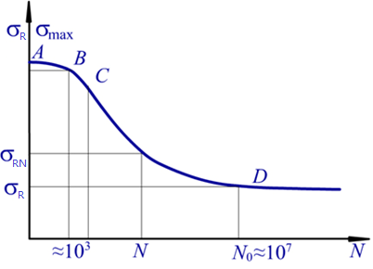
疲劳曲线
σ_{max}
有限寿命区
无限寿命区
σ_{rN} 随 N 的增大而减小。但是当 N 超过某一循环次数 N₀ 时，曲线 趋于水平。即 σ_{rN} 不再随 N 的增大而减小。
σ_{rN}
N₀ -----循环基数。
σ_{r}
以 N₀ 为界，曲线分为两个区：
材料的疲劳曲线
1）无限寿命区：当 N ≥ N₀ 时，曲线为水平直线，对应的疲劳极限是一个定值，用 σ _{r} 表示。它是表征材料疲劳强度的重要指标，是疲劳设计的基本依据。
可以认为：当材料受到的应力不超过 σ_{r} 时，则可以经受无限次的应力循环而不疲劳破坏。－－寿命是无限的。
故称 σ _{r} 为持久疲劳极限。

Slide 18
疲劳曲线2
静应力
2）有限寿命区： 非水平段（N＜N₀）的疲劳极限称为有限寿命疲劳极限，用 σ _{rN} 表示 。当材料受到的工作应力超过 σ _{r} 时，在疲劳破坏之前，只能经受有限次的应力循环。－－寿命是有限的。
低周疲劳
与曲线的两个区相对应，疲劳设计分为：
1）无限寿命设计： N ≥ N₀ 时的设计。取 σ _{lim} ＝ σ _{r} 。
2）有限寿命设计： N ＜ N₀ 时的设计。取 σ _{lim} ＝ σ _{rN} 。
设计中常用的是疲劳曲线上的 CD 段，其方程为：
（常数）
－－－－称为疲劳曲线方程

Slide 19
疲劳曲线3
显然，D点的坐标满足CD的方程，即
，代入上式得：
则
式中：
——寿命系数；
m —寿命指数，其值见教材 P24。
N₀ —循环基数，其值与零件材质有关，见教材 P24。
注：1）计算 K_{N} 时，如 N ≥N₀ ，则取 N＝ N₀ 。
2）工程中常用的是对称循环切应力（r =-1）下的疲劳极限，计
算时，只须把σ_{r} 和 σ_{rN} 换成 τ ₋₁ 和 τ _{-1N} 即可。
3）当N ＜（ 10³ ～10⁴ ）时，因 N 较小，可按静强度计算。

Slide 20
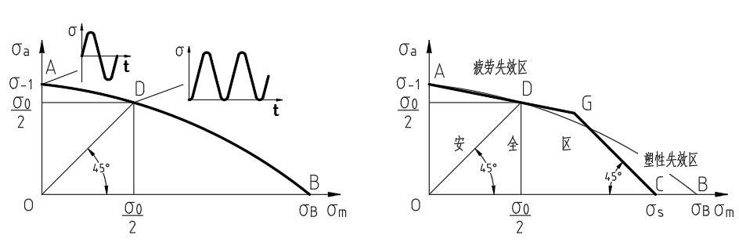
二、疲劳极限应力图
机械零件材料的疲劳特性除用σ－N曲线表示外，还可用疲劳极限应力图来描述（如下左图），该曲线也称等寿命曲线，表达了在一定应力循环次数N下，不同应力比r 时疲劳极限的特性。
在工程应用中，常将该曲线用直线来近似替代（如上右图）。
极限应力线上的每个点，都表示了某个应力比下的极限应力σ_{r} 。
Notes:
极限应力线上的点称为极限应力点。三个特殊点 A、D、C 分别为对称循环、脉动循环、以及静应力下的极限应力点。

Slide 21
极限应力线图
用AＧC折线表示零件材料的极限应力线图是其中一种近似方法。
AＧ直线的方程为：
CＧ直线的方程为：
ϕ_{σ}为试件受循环弯曲应力时的材料常数，其值由试验及下式决定：
疲劳极限线
屈服极限线
对于碳钢： ϕ_{σ}≈0.1~0.2；
对于合金钢：ϕ_{σ}≈0.2~0.3。

Slide 22
1.3-3 影响零件疲劳强度的主要因素
1.屈服强度的影响
2.应力集中的影响
若把零件看作理想的弹性体，当零件受载时在几何形状突然变化处(如圆角、孔、凹槽等)，要产生应力集中，常用有效应力集中系数k_{σ}考虑应力集中对疲劳强度的影响即:
α_{σ} 为考虑零件几何形状的理论应力集中系数，q为材料的敏感系数。
各参数选取见教材P38~P44
降低应力集中可提高零件的疲劳强度。具体措施包括减缓零件几何尺寸的突然变化、增大过渡圆角半径、增加卸载结构等。

Slide 23
1.3-3 影响零件疲劳强度的主要因素
3.尺寸及截面形状的影响
零件尺寸的大小及截面形状对疲劳强度的影响可以用尺寸及截面形状系数ε_{σ}来表示。当其他条件相同时，尺寸越大，对零件疲劳强度的不良影响越显著。
4.表面质量的影响
零件加工表面质量（主要指表面粗糙度）对疲劳强度的影响可以用表面质量系数β_{σ}来表示，表面愈粗糙，表面状态系数愈低。
5.表面强化的影响
对零件表面施行不同的强化处理，可不同程度地提高零件的疲劳强度，强化处理对疲劳强度的影响用强化系数$β_{q}$来表示。

Slide 24
5.综合影响系数
有效应力集中系数
教材P26-27
教材P38-44
强化系数
尺寸及截面形状系数
表面质量系数
应力集中、零件尺寸、表面质量及表面强化都只对应力幅有影响，对平均应力没有明显影响。为此，可将这四个系数合并为综合影响系数K_{σ}并以下式计算。

Slide 25
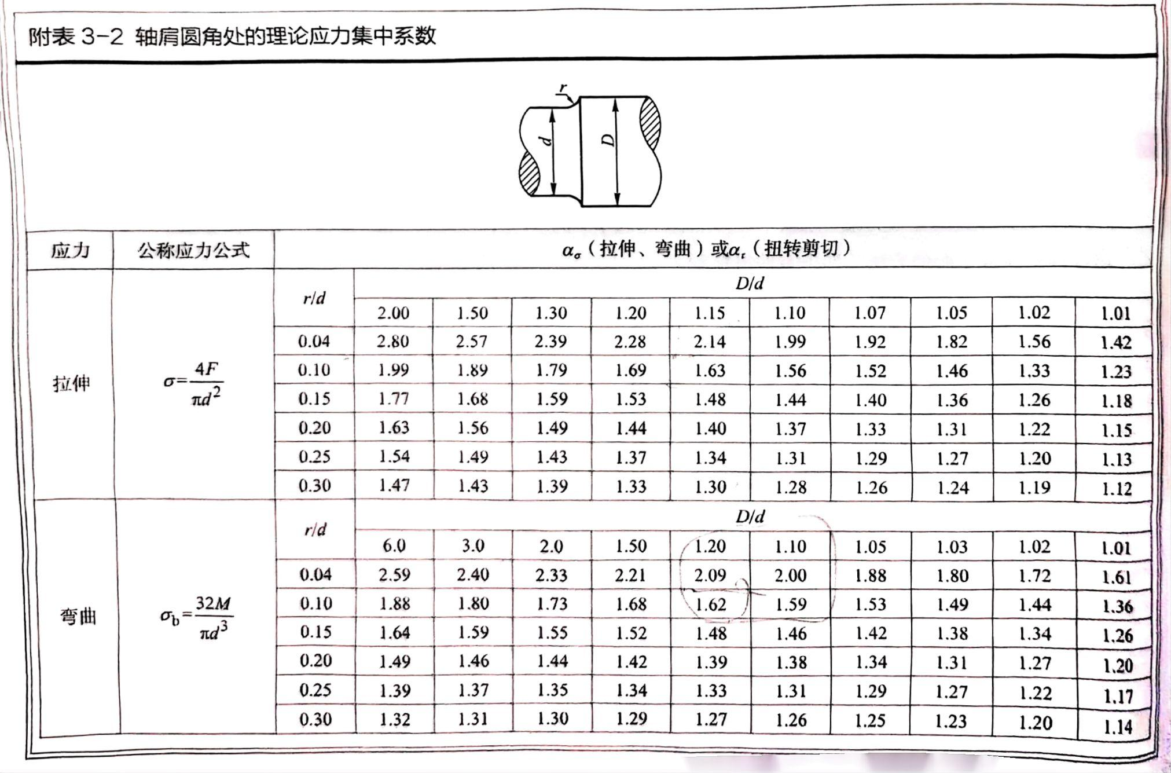
D/d=54/45=1.2
r/d=3/45=0.067
0.04 2.09
0.10 1.62
线性插值法求得当r/d=0.067时,$α_{σ}≈1.88$
Notes:
作业3-4的数据为例

Slide 26
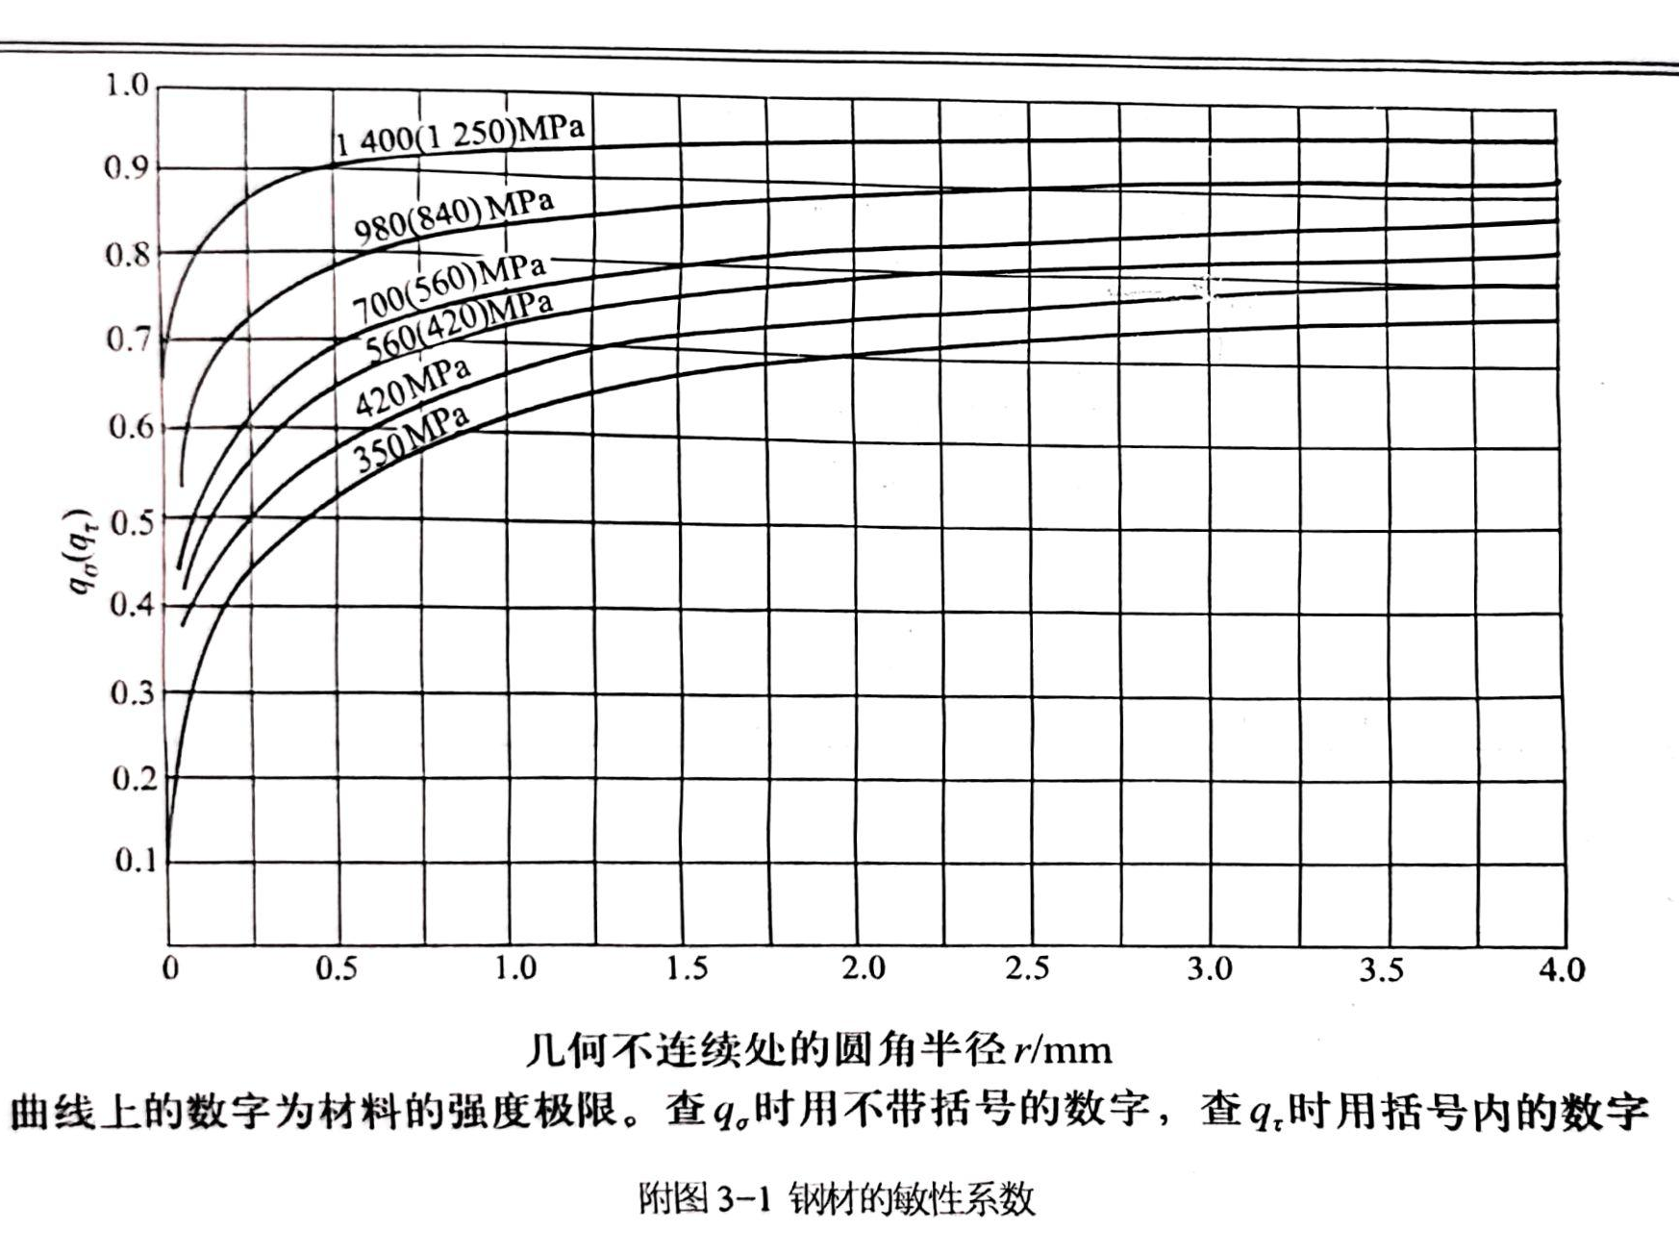

σ_{B}=420MPa
$q_{σ}$=0.78
有效应力集中系数

Slide 27
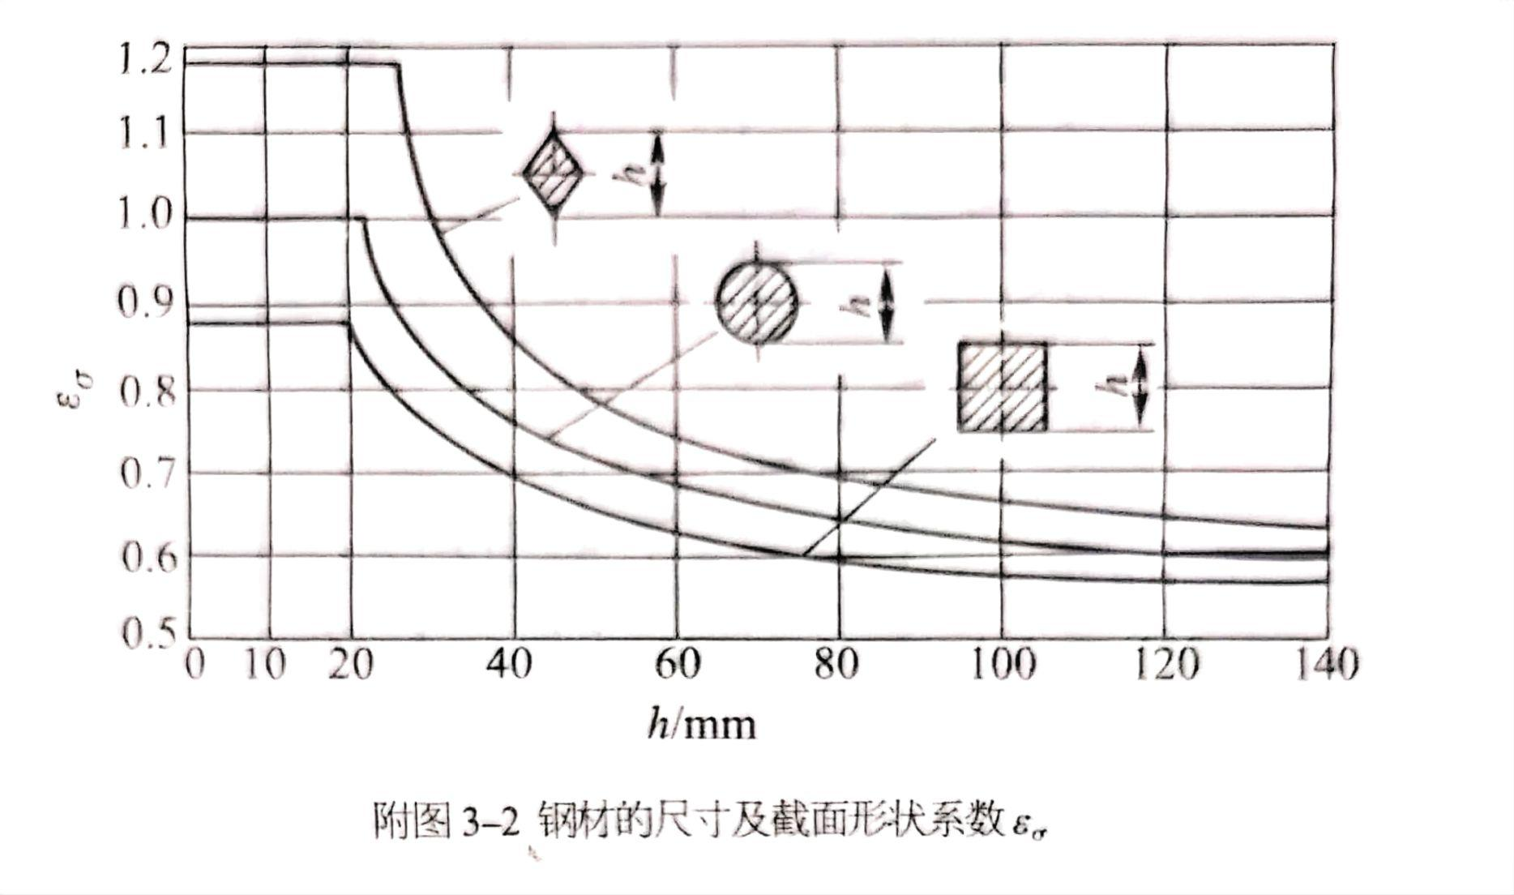

d=45mm，
$ε_{σ}=$0.74
附图1.3-2

Slide 28

单选题
2分
由实验可知，有效应力集中、绝对尺寸和表面状态只对 有影响。
A
平均应力
B
应力幅
C
应力幅和平均应力
提交

Slide 29
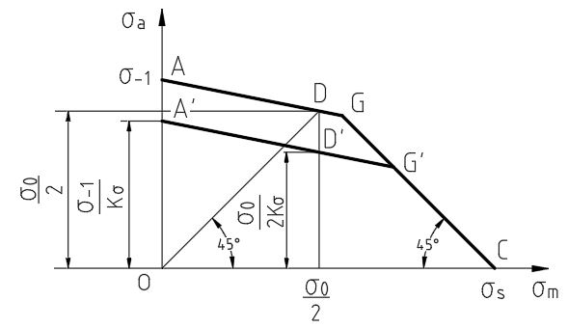
机械零件的疲劳强度计算1
1.3-4 零件的疲劳强度计算
（一）零件的疲劳极限应力图
由于零件几何形状的变化、尺寸大小、加工质量及强化因素等的影响，使得零件的疲劳极限要小于材料试件的疲劳极限。
以弯曲疲劳极限的综合影响系数Ｋ_{σ}表示材料对称循环弯曲疲劳极限σ₋₁与零件对称循环弯曲疲劳极限σ_{-1e}的比值，即
在不对称循环时，Ｋ_{σ}是试件与零件极限应力幅的比值。
将零件材料的极限应力线图
中的直线ADG按比例向下移，
成为右图所示的直线A'D'G'，而极
限应力曲线的 CG 部分，由于是
按照静应力的要求来考虑的，故
不须进行修正。这样就得到了零
件的极限应力线图。

Slide 30
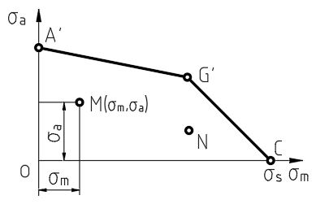
机械零件的疲劳强度计算2
（二）单向稳定变应力时的疲劳强度计算
进行零件疲劳强度计算时，首先根据零件危险截面上的 σ_{max} 及 σ_{min}确定
平均应力σ_{m}与应力幅σ_{a}，然后，在极限应力线图的坐标中标示出相应工作应
力点M或N。
相应的疲劳极限应力应是极限应力曲线上的某一个点所代表的应力 。
计算安全系数及疲劳强度条件为：
根据零件工作时所受的约束来确定应力可能发生的变化规律，从而决定以哪一个点来表示极限应力。
机械零件可能发生的典型的应力变化规律有以下三种：
应力比为常数：r=C
平均应力为常数σ_{m}=C
最小应力为常数σ_{min}=C

Slide 31
a） 变应力的循环特性保持不变，即r=C（例如绝大多数转轴中的应力状态）；
σ
r=C
F_{r}
0
t
b）变应力的平均应力保持不变，即σ_{m}=C（例如振动着的受载弹簧中的应力状态）；
σ
σ_{m}=C
σ_{m}=C
G
0
t
F

Slide 32
C）变应力的最小应力保持不变，即σ_{min}=C（例如紧螺栓联接中螺栓受轴向变载时的应力状态）。
σ
σ_{min}=C
P = 0～a
0
t
σ_{min}

Slide 33
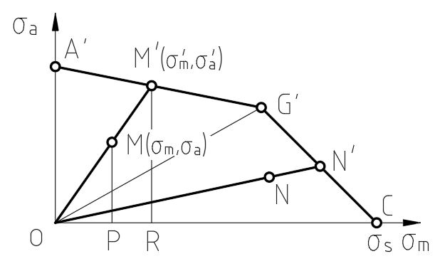

单向稳定变应力时的疲劳强度计算
1. r=C的情况
当r=C 时，需找到一个其应力比r与零件工作应力比相同的极限应力值。
M、N点代表零件的工作应力，当r为常数时，直线OM和ON具有相同的应力比，
而工作应力对应的疲劳极限应力是直线OM和ON与极限应力线图的交点M’和N’所代表的极限应力。
工作应力点位于OA'G'区域时，零件的疲劳强度条件是：
且
工作应力点位于OGC区域时，极限应力为屈服强度$σ_{S}$，零件的强度条件是：

Slide 34
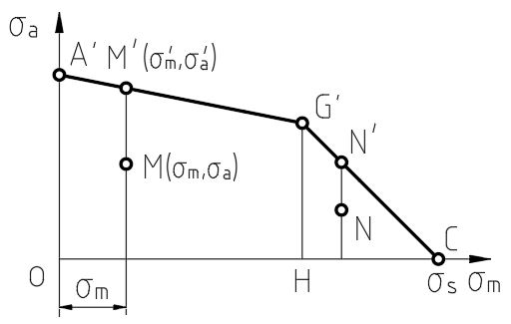
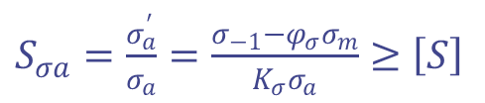

单向稳定变应力时的疲劳强度计算
2. σ_{m}=C的情况
当σ_{m}=C 时，需找到一个其平均应力与零件工作应力点M（或N）的平均应力相同的极限应力。
工作应力点位于OA'G'H区域时，零件的疲劳强度条件是：
由于最大应力安全系数S_{σ} 和应力幅安全系数S_{σa}是不相等的，
工作应力点位于HGC 区域时，极限应力为屈服强度$σ_{S}$，零件的强度条件是：

Slide 35
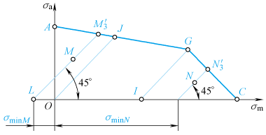

单向稳定变应力时的疲劳强度计算
3.σ_{min}=C的情况
当σ_{min}=C 时，需找到一个其最小应力与零件工作应力点M（或N）的最小应力相同的极限应力。
工作应力点位于OAGI区域时，零件的疲劳强度条件是：
工作应力点位于IGC 区域时，极限应力为屈服强度$σ_{S}$，零件的强度条件是：
返回

Slide 36
单向稳定变应力时的疲劳强度计算
4.等效对称循环变应力
为材料的对称循环弯曲疲劳极限
应力幅
与原来作用的不对称循环变应力等效的对称循环变应力。
应力幅
应力的等效转化
计算安全系数：

Slide 37
单向稳定变应力时的疲劳强度计算
5.按有限疲劳寿命设计
零件应力循环次数在10⁴<N<N₀时，应当以有限寿命疲劳极限σ_{rN} 代替 无限寿命疲劳极限 σ_{r}：
许用安全系数 见P31 表1.3-1

Slide 38
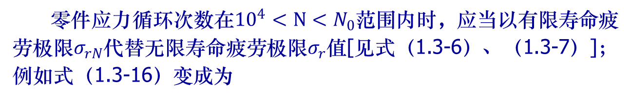
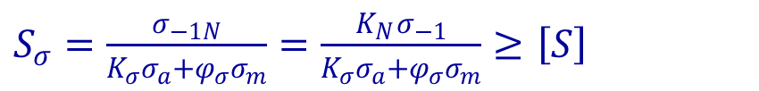
机械零件的疲劳强度计算2
零件的疲劳强度计算
6. 特别注意

Slide 39
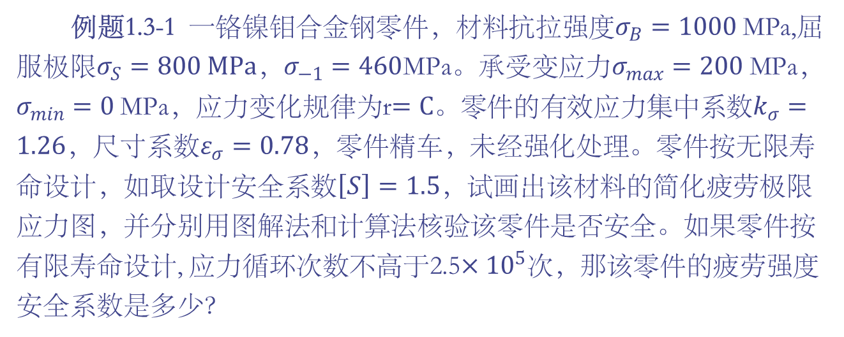
教材P31

Slide 40
例题1.3-1
解：
1、根据已知条件计算材料的应力比、应力幅、平均应力；
2、计算综合影响系数；
3、画出材料的疲劳极限应力图；
4、画出零件的疲劳极限应力图；
5、用图解法校核强度
6、用计算法校核强度
7、零件按有限寿命设计时的安全系数

Slide 41
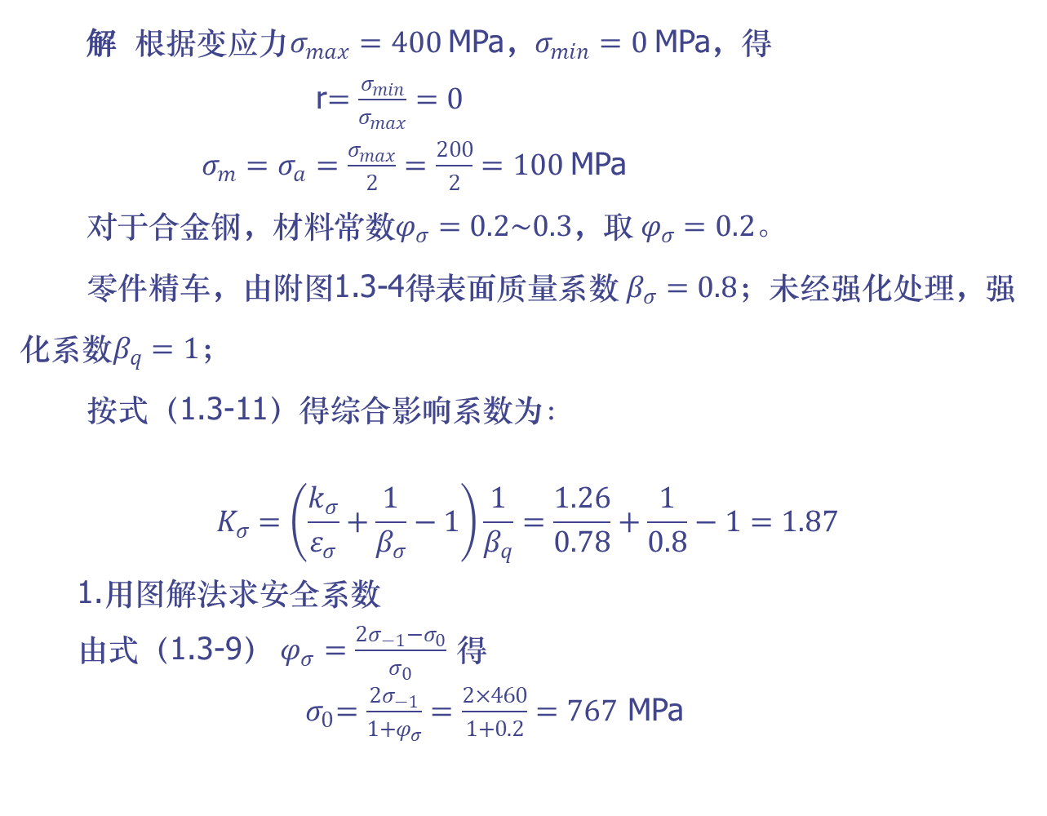
机械零件的疲劳强度计算2
零件的疲劳强度计算

Slide 42
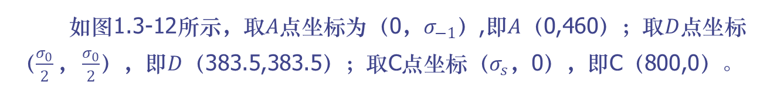
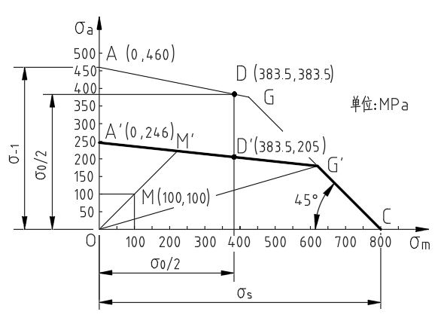
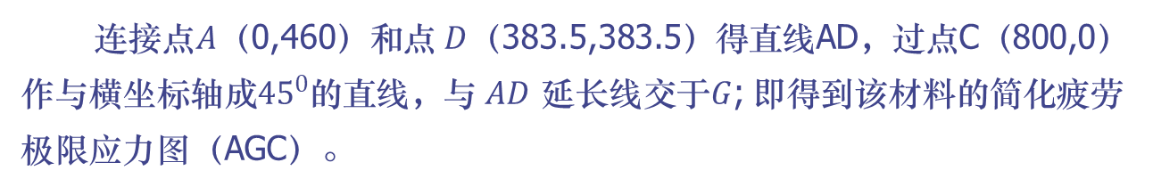
机械零件的疲劳强度计算2
零件的疲劳强度计算

Slide 43
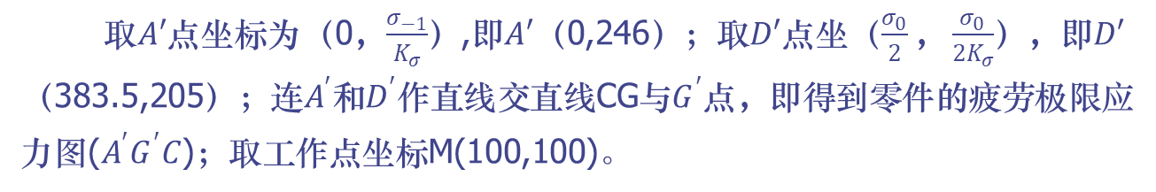
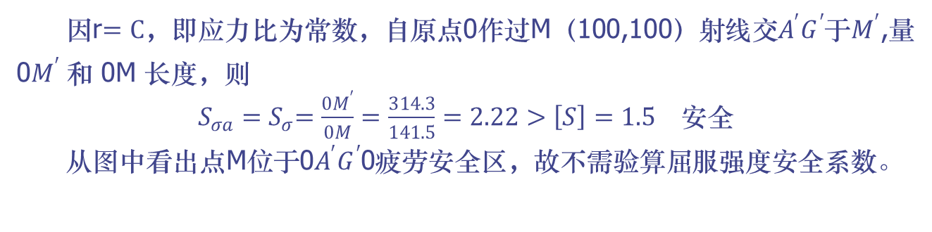
机械零件的疲劳强度计算2
零件的疲劳强度计算

Slide 44
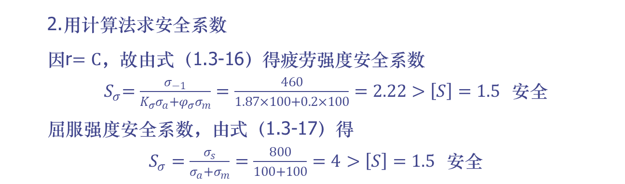
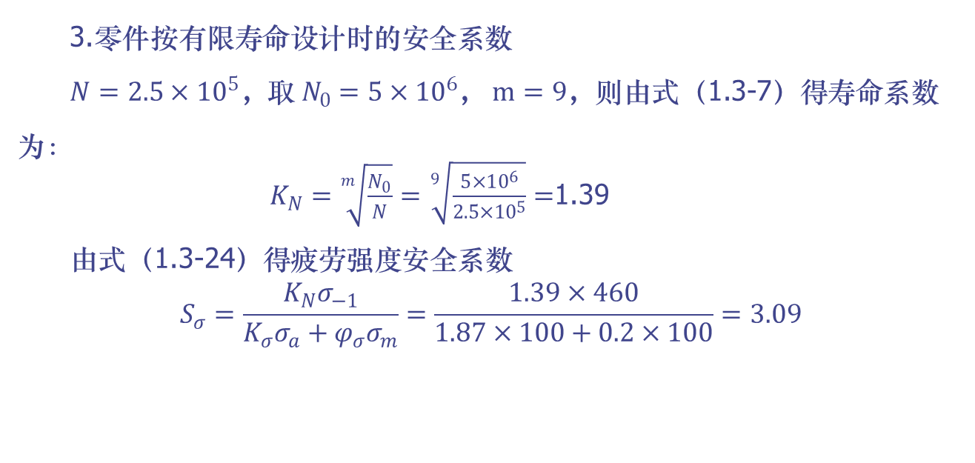
机械零件的疲劳强度计算2
零件的疲劳强度计算

Slide 45
（三）、单向规律性非稳定变应力时的疲劳强度计算
非规律性
用统计方法进行疲劳强度计算
不稳定变应力
规律性
按损伤累积假说进行疲劳强度计算
1、疲劳损伤累积概念
(1)高于疲劳极限的应力每一循环材料均产生损伤;
(2)损伤累积到一定程度，材料疲劳破坏。
2、疲劳损伤线性累积假说（Miner法则）
(1)材料在各级应力作用下产生的疲劳损伤独立;
(2)总损伤线性累积。

Slide 46
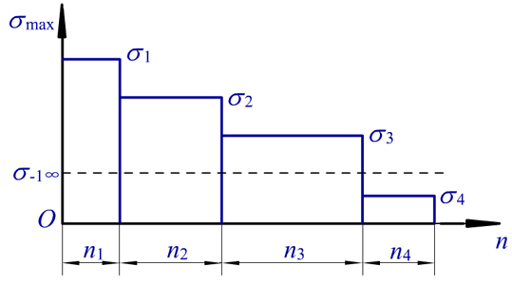
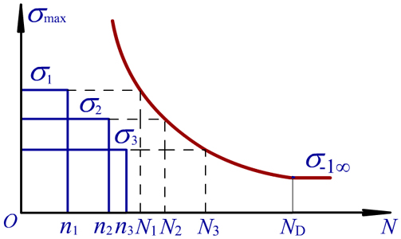
规律性不稳定变应力示意图
σ-N
规律性不稳定变在 曲线上
若应力每循环一次都对材料的破坏起相同的作用，则应力 σ₁ 每循环一次对材料的损伤率即为1/N₁，而循环了n₁次的σ₁对材料的损伤率即为n₁/N₁。如此类推，循环了n₂次的σ₂对材料的损伤率即为n₂/N₂，……。
当损伤率达到100%时，材料即发生疲劳破坏，故对应于极限状况有：

Slide 47
不稳定变应力的极限条件：
不稳定变应力的计算应力：
则零件的计算安全系数S_{ca}为：

Slide 48
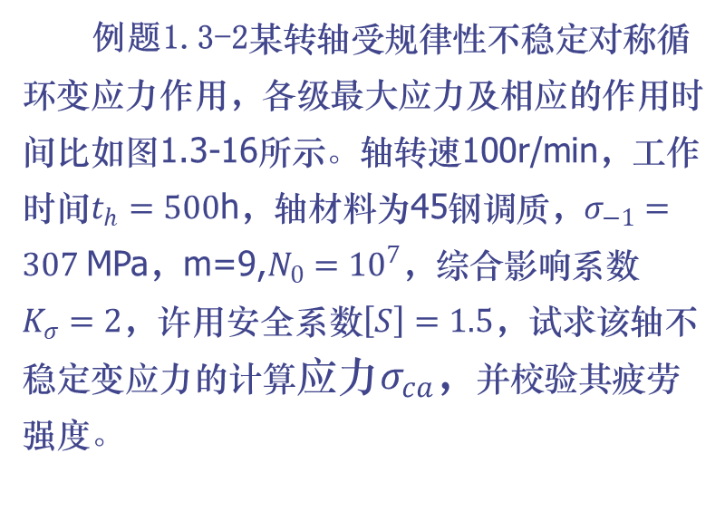
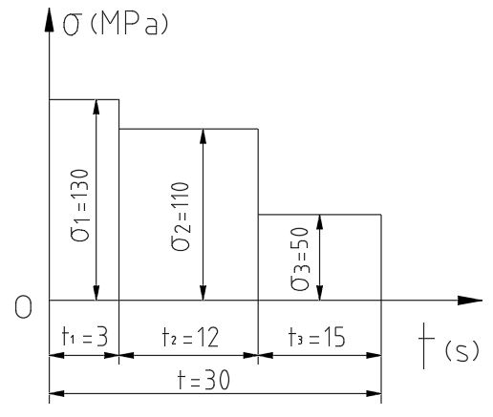
零件的疲劳强度计算
图1.3-16 转轴的非稳定变应力图

Slide 49
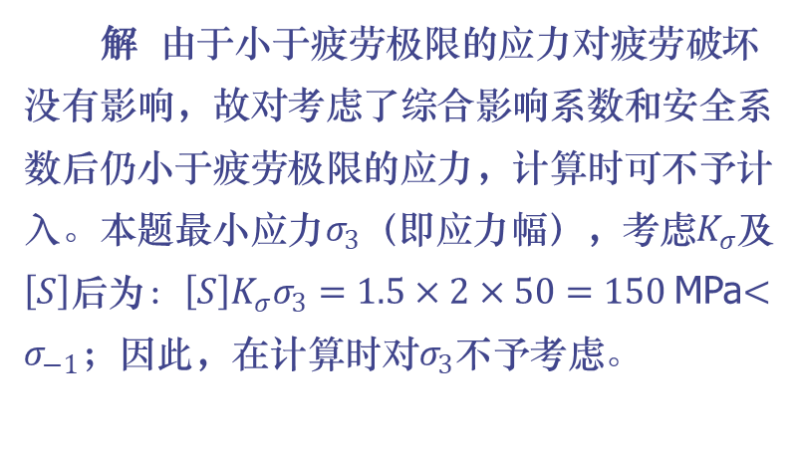
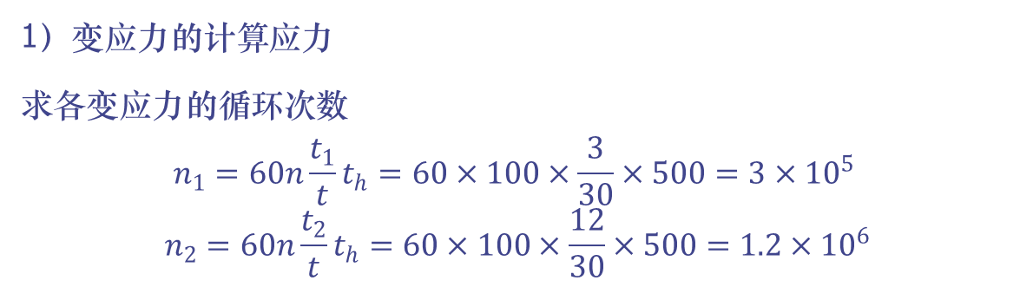
机械零件的疲劳强度计算3
零件的疲劳强度计算

Slide 50

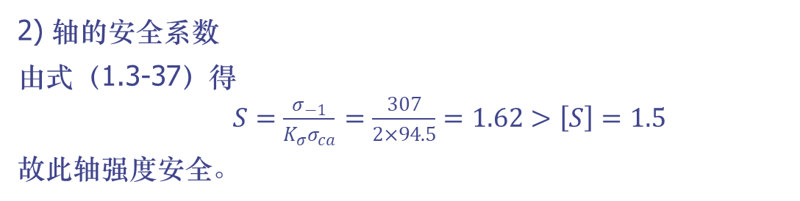
机械零件的疲劳强度计算3
零件的疲劳强度计算
由式（1.3-34）得计算应力为

Slide 51
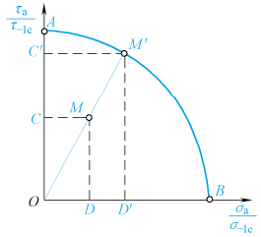
机械零件的疲劳强度计算4
（四）双向稳定变应力时的疲劳强度计算
当零件上同时作用有同相位同周期的稳定对称循环变应力σ_{a} 和τ_{a}时，由实验得出的极限应力关系式为：
式中 τ_{a}′及σ_{a}′为同时作用的切向及法向应力
幅的极限值。
由于是对称循环变应力，故应力幅即为最大应力。弧线 AM'B 上任何一个点即代表一对极限应力σ_{a}′及τ_{a}′。
若作用于零件上的应力幅σ_{a}及τ_{a}如图中M点表示，则由于此工作应力点在
极限以内，未达到极限条件，因而是安全的。
计算安全系数：
强度条件：
当零件上所承受的两个变应力均为不对称循环的变应力时

Slide 52
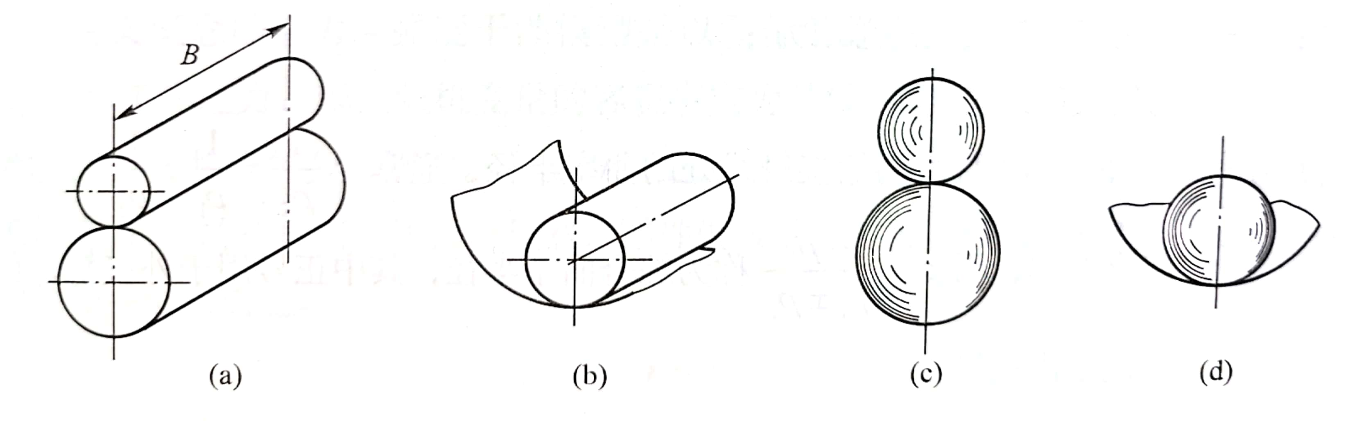
1.3-5 机械零件的接触强度
共形面接触：两相互接触面的几何形态完全相同，处处贴合如平面与平面相接触。
一、异形面接触分类
线接触
点接触
外接触
内接触
几种曲面接触情况

Slide 53
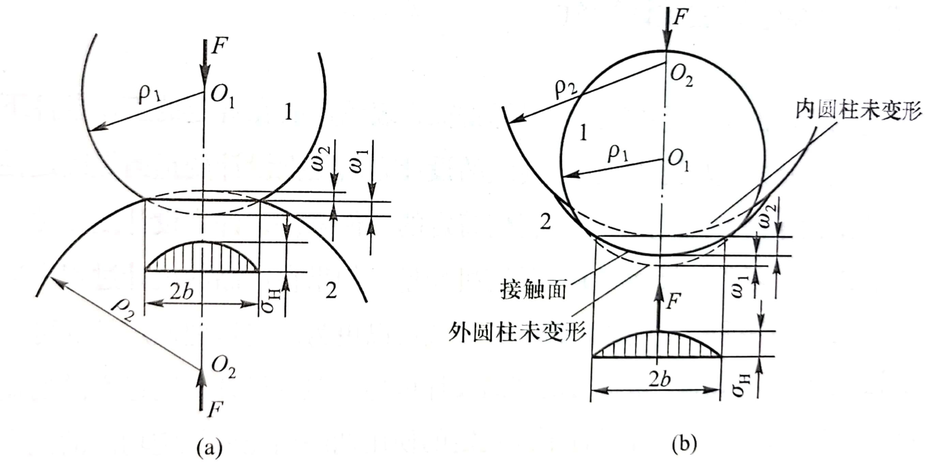
机械零件的疲劳强度计算1
1.3-5 机械零件的接触强度
二、接触应力
两零件在接触面上沿接触宽度不同点处材料发生的弹性位移量在连心线方向上不相同，接触表面上所承受的压应力也各处不同。
最大压应力称为接触应力。
两圆柱表面接触受力后的变形与应力分布

Slide 54
接触应力计算公式：
F——作用于接触面上的总压力
B——初始接触线长度
——零件1和零件2初始
接触处的曲率半径
——零件1和零件2材料的
泊松比
——零件1和零件2材料的
弹性模量
接触应力也称为赫兹应力

Slide 55
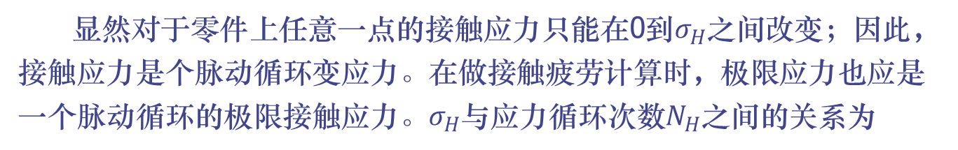




Slide 56
1、在解决变应力下零件的强度问题叫疲劳强度。
零件里通常作用的都是变应力，所以其应用更为广泛。
2、疲劳强度和哪些因素有关 = f（N，r，K_{σ}，材料，形式）
疲劳强度比静强度复杂得多。
3．三大理论一假说：
疲劳曲线——解决对称循环变应力的强度计算问题；
极限应力图——对称↔非对称的关系；
复合（双向）极限应力图——复合和简单应力的关系；
Miner法则——稳定和非稳定应力的关系；

Slide 57
填空题
4分
1、下列4图分别表示各种应力随时间变化的图形，图（a)为 [填空1] ，图(b)为 [填空2] ，图(c)为 [填空3] ，图(d)为 [填空4] 。
σ
σ
σ_{max}
σ_{a}
σ_{max}
0
t
σ_{m}
σ_{min}
t
0
a)
b)
σ
σ
σ_{max}
σ_{max}
0
t
σa
σ_{m}
σ_{a}
0
σ_{min}=0
t
σ_{m}=0
c)
d)
正常使用填空题需3.0以上版本雨课堂
作答

Slide 58
单选题
1分
2、在进行疲劳强度计算时，其极限应力应为材料的 。
A
屈服极限
B
疲劳极限
C
强度极限
D
弹性极限
提交

Slide 59
单选题
2分
3、45钢的持久疲劳极限σ₋₁=270Mpa，设疲劳曲线方程的幂指数m=9，应力循环基数N₀=5×10⁶次，当实际应力循环次数N=10⁴次时，有限寿命疲劳极限为 Mpa。
A
539
B
135
C
175
D
417
提交

Slide 60
填空题
3分
4、在图示零件的极限应力简图上，M为零件的工作应力点。若加载于零件的过程中保持最小应力σ_{min}为常数，则该零件的极限应力点应为 [填空1] ；若对零件加载的过程中保持应力比r为常数，则该零件的极限应力点应为 [填空2]；若对零件加载的过程中保持平均应力σ_{m}为常数，则该零件的极限应力点应为[填空3] 。
（A）M1；（B）M2；（C）M3；（D）M4
σ_{a}
A
M₄
M₁
M₂
M₃
G
M
45°
45°
135°
σ_{m}
0
C
正常使用填空题需3.0以上版本雨课堂
作答

Slide 61
零件的疲劳强度计算
总 结
1、强度及强度计算准则
2、变应力的分类
σ_{max}、σ_{min}、σ_{a}、σ_{m}、r
3、材料的σ-N疲劳曲线
材料的疲劳极限应力图
4、影响零件疲劳强度的主要因素及综合影响系数K_{σ}
零件的疲劳极限应力图
5、零件的疲劳强度计算
单向稳定变应力
单向不稳定变应力
双向稳定变应力（自学

Slide 62

${r=−1,σ}_{max}$=$σ_{a}$
4．强度计算式
对称
单向
非对称
稳定
变应力
双向
不稳定

Slide 63
本章作业：
P44-45：
1. 3-1， 1.3-2， 1.3-3 ，1.3-4
1.3-3 加上：精车，弯曲，表面未作强化处理。

